Slide 1
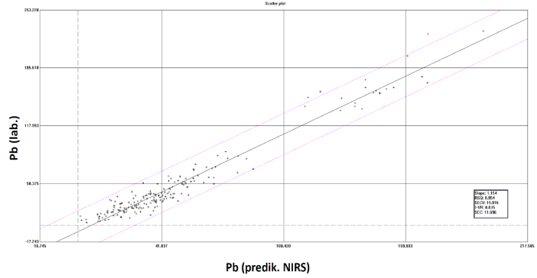
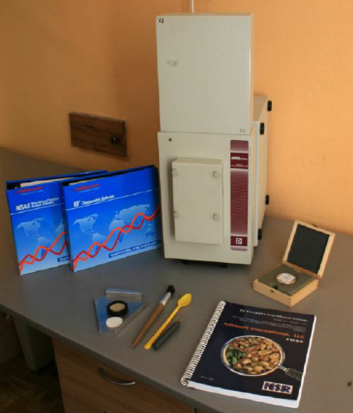
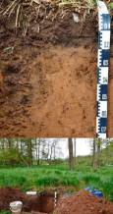
Program přeshraniční spolupráce Česká republika - Svobodný stát Bavorsko
Cíl EÚS 2014 – 2020
Rychlé a přesné stanovení obsahu uhlíku, dusíku a rizikových prvků v půdě pomoci techniky NIRS
(Projekt 322)
Vedoucí partner: Výzkumný ústav rostlinné výroby, v.v.i.
Partner: Bayerisches Landesamt für Umwelt
Cílem projektu bude vyvinout a ověřit (validovat) kalibrační rovnice pro měření obsahu uhlíku, dusíku a rizikových prvků v půdě pomocí blízké infračervené spektroskopie (NIRS) v České republice a ve východním Bavorsku.
Měření prostřednictvím NIRS bude alternativou k současným standardním laboratorním metodám používaných v monitoringu přírodního prostředí, resp. zemědělské praxi.
Výsledky projektu:
metodika stanovení obsahu C, N a rizikových prvků prostřednictvím NIRS;
článek v recenzovaném periodiku;
recenzovaná monografie;
závěrečná konference;
informační leták.
Realizace projektu:
inventarizace a validace dat z předchozích průzkumů a studií;
měření archivních půdních vzorků pomocí techniky NIRS;
odběr půdních vzorků, stanovení RP laboratorními metodami;
vývoj kalibračních rovnic pro predikci parametrů kvality půdy;
vyhodnocení získaných dat a publikace výsledků projektu.
Projekt umožní širší a rychlejší osvojení si práce s moderními technickými řešeními, které
naplňují koncept precizního zemědělství (Zemědělství 4.0). Projekt dále přispěje k dalšímu rozvoji současné přeshraniční česko-bavorské spolupráce.
Kontakt:
Výzkumný ústav rostlinné výroby, v. v. i.
Drnovská 507/73
161 06 Praha 6 – Ruzyně
www.vurv.cz

